Slide 1
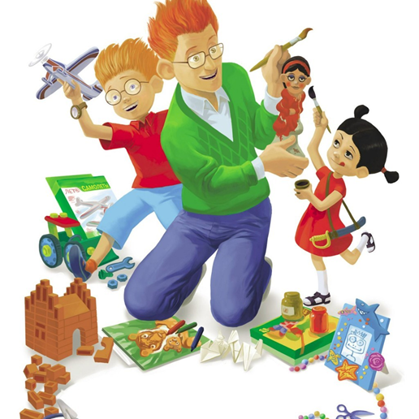
МДОУ №62 «Аленький цветочек» конференция «Роль отца в воспитании ребенка»
Педагог-психолог
Чернорицкая Н.В.

Slide 2
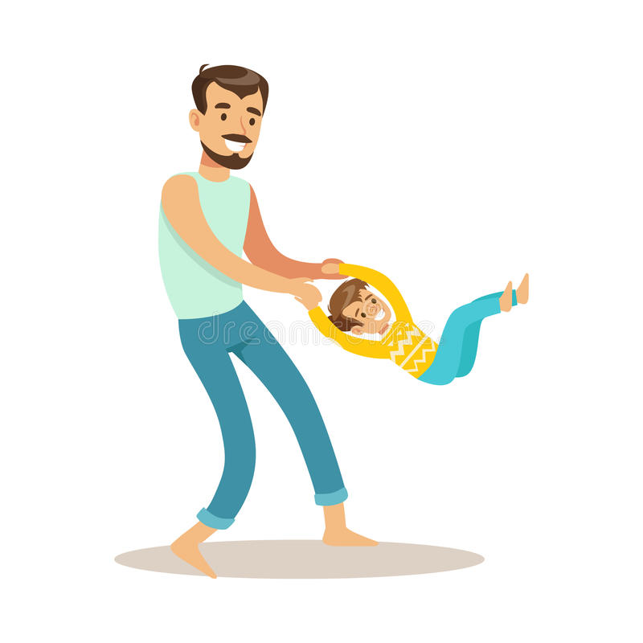
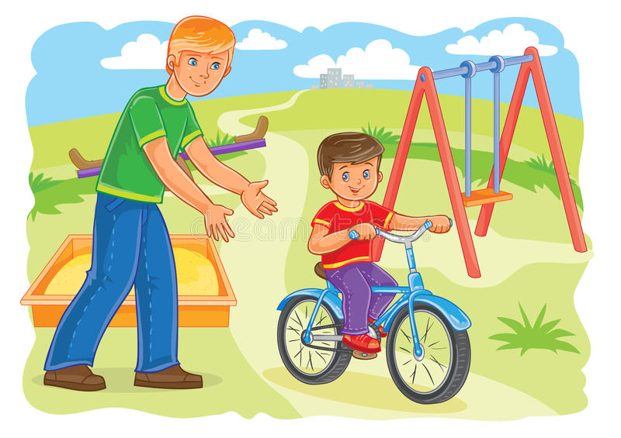
самые важные функции отца в воспитании и развитии детей:
Физическое развитие
Активные игры веселят ребенка, стимулируют физическое развитие – он быстрее научится ползать и ходить, формироваться и развиваться вестибулярный аппарат.

Slide 3
Мышление
Мужчина разговаривает с крохой правильно и четко. Отец эффективней обучит ребенка разбираться в головоломках и конструкторах. Близкие контакты с папой помогают малышу развивать логическое, абстрактное и конкретное мышление.

Slide 4
Сбалансировать отношения ребенка и матери
Психологи отмечают, что если мужчина берет на себя роль проводника ребенка в детский сад или инициатора переселения крохи в отдельную комнату, то процесс отделения от матери проходит менее болезненно.

Slide 5
Социализация
Отец предъявляет ребенку определенные требования, которые необходимо четко выполнять в обществе. Он учит малыша уважительно относиться к окружающим людям, правильно себя вести вне дома. В процессе воспитания именно от отца малыш узнает, что такое одобрение, порицание и наказание.

Slide 6
Половая идентификация
Поведение папы становится эталоном для мальчика. Мужественность, уверенность, уважение к женщинам – это главные черты, которые необходимо привить сыну. А вот дочери тесное общение с папой позволяет быстрее понять свою женскую роль в жизни.

Slide 7
Отец – это человек, дополняющий женское воспитание ребенка. Отец дает малышу то, что не может женщина. В воспитании детей отцы придерживаются логики, последовательности и принципиальности. Присутствие любящего отца значительно увеличивает шансы ребенка на успех в жизни. Отцы способствуют развитию уверенности и целеустремленности, физического и психического благополучия и чувства юмора.

Slide 8
Роль и авторитет отца для сына
Отец своим авторитетом подает пример того, как нужно жить и к чему стремиться, примером мужественности, стойкости и эмоциональной стабильности.
Отец может помочь сыну выбрать подходящий вид спорта, позволяющий не только повысить физическую силу, но и научиться аккуратности и дисциплине. Вместе с папой ребенок пройдет все трудные этапы формирования характера и силы воли. Мужчине при этом важно поощрять сына, хвалить его за успехи и поддерживать в неудачах.

Slide 9
Роль отца в воспитании дочери
Девочке необходимо видеть, как отец общается с матерью, наблюдать их романтические отношения. Эта картинка с детства сформирует образец семейных ценностей и взаимоотношений с мужчинами.
Огромная заслуга отцов в воспитании дочерей состоит в том, что они дают возможность познавать окружающий мир с мужской позиции.
Папа может найти четкие, правдивые и исчерпывающие ответы, на любознательные вопросы дочери.

Slide 10
Представьте, что вы делали какое-то важное для себя дело и у вас что-то не получилось, как хотелось бы. Первый вариант: кто-то из близких говорит вам примерно так: «Да ерунда, ты все равно самый лучший, ну его, это дело, вообще, да и они там просто все ничего не понимают». Второй вариант: «Ну что ты сразу руки опускаешь, расстраиваешься и в угол забиваешься? Думай, что исправить, и делай еще попытку, все получится!»
Какая реакция вам нужнее? Так сразу и не скажешь… Наверное, в разные моменты времени нужны обе.
Мать – это прежде всего тот человек, который примет любой вариант, пожалеет, успокоит. Отец – тот, кто вдохновит попробовать еще и еще, вселит веру в себя, не даст себя бесконечно жалеть, плюс еще поможет разобраться с причинами неудач.
Что тут важнее? Ребенку крайне важно то и другое.

